Slide 1
SOLO EN LA PRIMERA CLASE:
Presentación del docente,
Designación del delegado,
Presentación del sílabo y
Reglas de convivencia en clase.

Slide 2

MG. CARLOS IGNACIO FLORES RUJEL
DOCENTE:

Slide 3
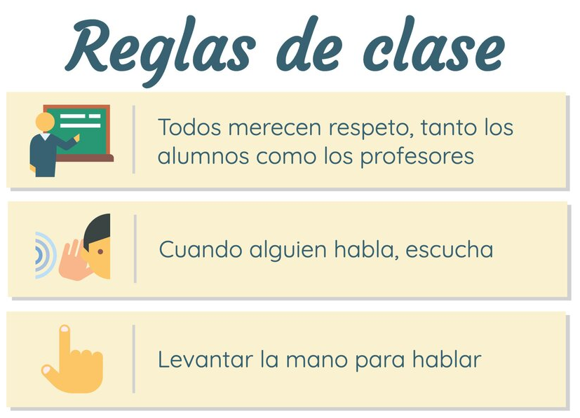

Slide 4
CURSO: BASE DE DATOS II
PRIMERA UNIDAD DE APRENDIZAJE 1: Bases de Datos Relacionales
SESIÓN N° 1:
PostgreSQL:
- Introducción a las características de PostgreSQL - Instalación de la Herramienta
DOCENTES DE UTP
SISTEMAS

Slide 5


Motivación para el aprendizaje
Lo que debemos tener en cuenta
5 minutos

Slide 6

https://www.youtube.com/watch?v=7jamzK0C4Eg&pp=ygUpUkVGTEVYSU9OIFBBUkEgRVNUVURJU05URVMgVU5JVkVSU0lUQVJJT1M%3D

Slide 7
Recordando los aprendizajes
¿Qué vimos en la sesión anterior?

Slide 8
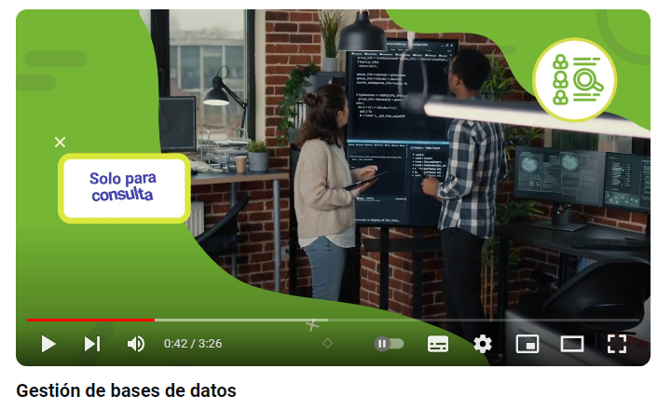
Recordando los aprendizajes
https://www.youtube.com/watch?v=N7qupl0X4Jk

Slide 9
Recordando los aprendizajes
¿Qué opinas sobre el tema tratado en el video?
¿Qué implicaciones podría tener la situación presentada en el video en la actualidad?
¿Cómo se relaciona el contenido del video con tu experiencias personales?
¿Cómo aplicarías lo aprendido en el video a una situación práctica en tu comunidad o entorno?

Slide 10

Logro de la sesión
Al finalizar la unidad el participante comprende los fundamentos y uso de otras bases de datos relacionales.

Slide 11

Importancia de la sesión
Desarrollo de Habilidades Técnicas: Conocer PostgreSQL y su instalación fomenta el desarrollo de habilidades técnicas en bases de datos, fundamentales en la era digital.
Demanda Laboral: PostgreSQL es ampliamente utilizado en la industria, y el conocimiento de esta herramienta puede aumentar significativamente las oportunidades de empleo.

Slide 12
Temario
¡Que no se te escape nada de tu clase!:
SESIÓN N° 1:
PostgreSQL:
- Introducción a las características de PostgreSQL - Instalación de la Herramienta

Slide 13
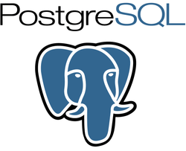
¿Qué es PostgreSQL?
PostgreSQL es un sistema de gestión de bases de datos de código abierto de clase empresarial. Admite SQL y JSON para consultas relacionales y no relacionales para lograr extensibilidad y cumplimiento de SQL. PostgreSQL admite tipos de datos avanzados y funciones de optimización del rendimiento, que solo están disponibles en costosas bases de datos comerciales, como Oracle y servidor SQL. También se le conoce como Postgres.

Slide 14

¿Cual es el origen de PostgreSQL?
Originalmente llamado postgre, nace como reemplazo del sistema ingres, en la universidad de Berkeley (California).
Su nombre comenzó a incluir el sufijo SQL en 1996 de cara a evidenciar el soporte SQL de este gestor.
Postgresql es un gestor que garantiza los principios ACID en la constitución de sus transacciones, algo que lo hace apto para la gestión de bases de datos críticas como las de entidades bancarias.

Slide 15
Características de PostgreSQL
A la ya mencionada compatibilidad con ACID, debemos mencionar las siguientes peculiaridades del sistema:
Es un sistema de código abierto y tiene una enorme comunidad detrás.
Permite la creación de entornos tolerantes a fallos.
Soporta multitud de tipos de datos.
Multiplataforma.
Control de concurrencias multiversión.
Tiene un enfoque empresarial hacia el soporte de consultas complejas, por ello, puede ser un poco lenta para proyectos pequeños.
Interoperabilidad con multitud de marcos de persistencia actuales: Django, node, PHP, Hibernate…

Slide 16
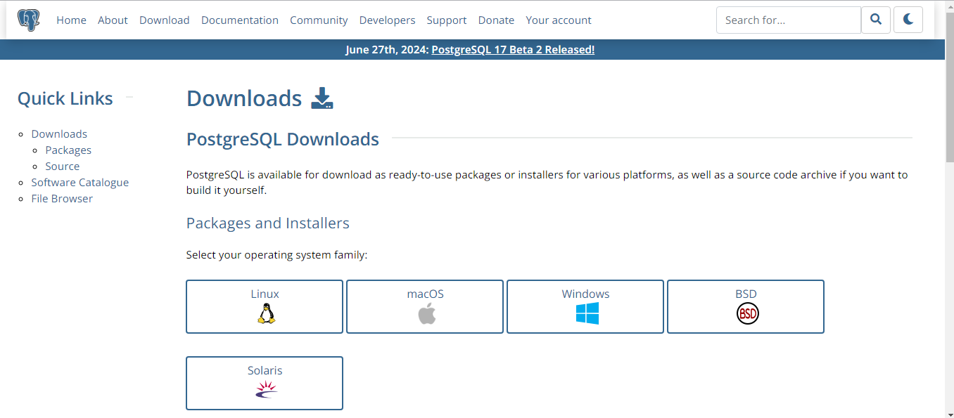
Instalación de postgreSQL
Para realizar la instalación debemos recurrir a la página oficial donde veremos las versiones disponibles, al ser de código abierto, podemos disponer del software libremente.
Descarga: https://www.postgresql.org/download/

Slide 17
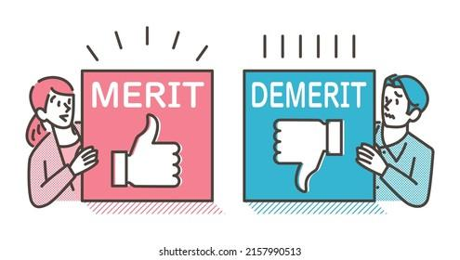
Ventajas de PostgreSQL
A continuación se detallan las principales ventajas/beneficios de PostgreSQL:
PostgreSQL puede ejecutar sitios web dinámicos y aplicaciones web como una opción de pila LAMP.
PostgreSQLEl registro de escritura anticipada la convierte en una base de datos altamente tolerante a fallas.
PostgreSQL El código fuente está disponible gratuitamente bajo una licencia de código abierto. Esto le brinda la libertad de usarlo, modificarlo e implementarlo según las necesidades de su negocio.
PostgreSQL admite objetos geográficos para que pueda usarlos para servicios basados ​​en ubicación y sistemas de información geográfica.
PostgreSQL admite objetos geográficos para que pueda usarse como un almacén de datos geoespaciales para servicios basados ​​en ubicación y sistemas de información geográfica.

Slide 18
Desventajas de PostgreSQL
A continuación se detallan las desventajas/limitaciones de PostgreSQL:
Postgres no es propiedad de una sola organización. Por lo tanto, ha tenido problemas para dar a conocer su nombre a pesar de tener todas las funciones y ser comparable a otros sistemas DBMS.
Los cambios realizados para mejorar la velocidad requieren más trabajo que MySQL as PostgreSQL se centra en la compatibilidad
Muchas aplicaciones de código abierto son compatibles MySQL, pero puede que no sea compatible PostgreSQL
En las métricas de rendimiento, es más lento que MySQL.

Slide 19

¿Crees que PostgreSQL es una buena opción para gestionar bases de datos en proyectos profesionales? ¿Por qué?

Slide 20
¿Crees que PostgreSQL es una buena opción para gestionar bases de datos en proyectos profesionales? ¿Por qué?
Sí, PostgreSQL es una excelente opción para gestionar bases de datos en proyectos profesionales por varias razones:
Código Abierto: PostgreSQL es de código abierto, lo que significa que es gratuito y cuenta con una comunidad activa de desarrolladores que constantemente mejoran y actualizan el software.
Cumplimiento de Estándares: PostgreSQL es altamente compatible con los estándares SQL, lo que facilita la transición desde otros sistemas de bases de datos y asegura la interoperabilidad con otras aplicaciones.
Extensibilidad: PostgreSQL permite a los usuarios crear tipos de datos personalizados, funciones, operadores y más, lo que proporciona una gran flexibilidad para adaptarse a las necesidades específicas de cada proyecto.
Seguridad: Ofrece características avanzadas de seguridad, como autenticación, cifrado y control de acceso detallado, que son esenciales para proteger los datos sensibles en entornos profesionales.
Rendimiento y Escalabilidad: PostgreSQL está optimizado para manejar grandes volúmenes de datos y puede escalar eficientemente, lo que es crucial para proyectos que esperan crecer con el tiempo.
Alta Disponibilidad: Soporta replicación y clustering, permitiendo configuraciones de alta disponibilidad que minimizan el tiempo de inactividad y aseguran que los datos estén siempre accesibles.
Documentación y Soporte: Cuenta con una amplia documentación y una gran comunidad de usuarios y desarrolladores que ofrecen soporte y recursos, lo cual facilita la resolución de problemas y el aprendizaje continuo.
OJO: SOLO PARA EL DOCENTE

Slide 21
Caso práctico

Slide 22


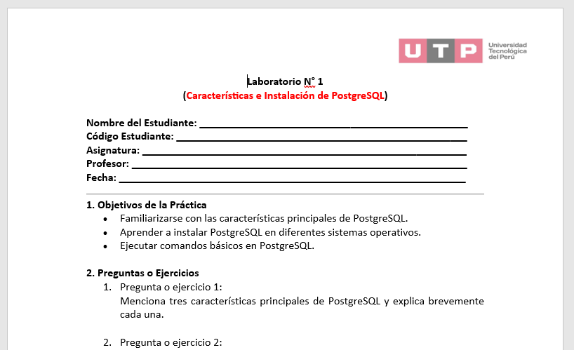
Caso práctico

Slide 23
Caso práctico
¿Quién quisiera participar? (2 voluntarios)

Slide 24
Caso práctico
¿Qué se les hizo más fácil?
¿Qué se les hizo más retador?

Slide 25

Conclusiones
Tomar apuntes de manera eficaz ayuda a consolidar el aprendizaje y prepararse para los exámenes.

Slide 26
Conclusiones
¿Qué hemos aprendido el día de hoy?

Slide 27
Resumen
Introducción a los PostgreSQL: PostgreSQL es un sistema de gestión de bases de datos de código abierto de clase empresarial
PostgreSQL (inicialmente llamado Postgres) fue creado por el profesor de informática Michael Stonebraker y su equipo.
Uno de los beneficios de PostgreSQL ¿Es su compatibilidad con varias plataformas que utilizan los principales lenguajes y middleware?
POSTGRES Server es un software gratuito y de código abierto, lo que significa que nunca tendrás que pagar nada por este servicio.
El PostgreSQL Las características son que puede ejecutar sitios web dinámicos y aplicaciones web como una opción para la pila LAMP.
Admite datos JSON.
Postgres no es propiedad de una sola organización. Por lo tanto, ha tenido problemas para dar a conocer su nombre a pesar de tener todas las funciones y ser comparable a otros sistemas DBMS.
PostgreSQL se utiliza ampliamente en la industria financiera, datos GIS gubernamentales, fabricación, tecnología web y NoSQL y para trabajos de recopilación de datos científicos.

Slide 28
Tarea
Investigación y Escritura sobre PostgreSQL
Características Principales:
Describe al menos cinco características clave de PostgreSQL discutidas en clase. Para cada característica, explica qué es y por qué es importante.
Casos de Uso:
Investiga y describe al menos tres casos de uso o ejemplos de empresas que utilizan PostgreSQL. Explica cómo PostgreSQL les ha beneficiado en sus operaciones.
Exploración de Características Avanzadas:
Investiga dos características avanzadas de PostgreSQL que no se hayan discutido en clase. Escribe sobre qué son estas características y cómo pueden ser útiles en un entorno profesional.
Nota: Entrega de manera escrita, en la siguiente clase.

Slide 29
Recursos
1. Videos
Video 1: https://www.youtube.com/watch?v=pOnNxmrKwao
Video 2: https://www.youtube.com/watch?v=y1ply3gtDO8
Video 3: https://www.youtube.com/watch?v=CxHpOl2RMtQ
Video 4: https://www.youtube.com/watch?v=40uGNsi7ysc
2. Páginas Web
Página Web 1: https://www.arsys.es/blog/postgresql-servidores
3. PDFs
PDF 1: https://iessanvicente.com/colaboraciones/postgreSQL.pdf
PDF 2: http://profesores.elo.utfsm.cl/~agv/elo330/2s02/projects/denzer/informe.pdf
Nota: No olvides también revisar tu plataforma UTP+Class

Slide 30

Tarea
MUCHAS GRACIAS QUE DIOS LOS BENDIGA!!!

